Slide 1

VentasPro
Ecosistema de ventas y marketing con IA · Colombia · 2026
Todo lo que hoy hacen seis herramientas y tres personas, en un solo sistema que trabaja de noche.
Pauta, contenido, atención, tienda, cobros, logística y dirección de marketing — conectados, operados por agentes de IA, y con una persona decidiendo solo lo que gasta plata.
Después del clic · presentación para empresas
Notes:
Apertura. La frase clave: no es una app que vende, es el equipo completo trabajando junto. Las capturas de las siguientes láminas son de la plataforma en producción, tomadas el 11 de septiembre de 2026.

Slide 2
EL PROBLEMA
Para vender por internet hoy, un negocio arma seis piezas sueltas. Y el cliente se pierde entre una y otra.
1
Pauta
2
Contenido
3
Atención
una agencia, o el dueño tocando botones en Meta
un community manager, o nada
el celular del dueño, cuando puede
4
Tienda y cobros
5
Logística
6
Dirección
una web, una pasarela, un link de Nequi por chat
un proveedor y un Excel de pedidos
nadie mira los números todos los días
Ninguna pieza sabe lo que hizo la otra. El anuncio trae al cliente y la atención no sabe de qué anuncio vino; la venta se cierra y el pedido no llega al proveedor.
VentasPro · ventasproia.com
2
Notes:
Seis piezas, seis logins, seis proveedores. El costo no es solo la plata: es la información que se pierde entre una pieza y la siguiente.

Slide 3
MEDIDO · UNA SEMANA REAL, UN NEGOCIO REAL
Los anuncios funcionaron. Después del clic, se perdió todo.
7
330
0
personas que escribieron desde un anuncio pago
mensajes en 7 días
ventas cobradas
85 min
0 campos
7 de 8
tardó una respuesta, y el panel decía que todo iba bien: la métrica nunca había medido nada
de dirección: el cliente decía “lo quiero” y no había dónde guardar a dónde enviarlo
formas de decir “ya pagué” con un comprobante falso entregaban el producto
Diagnóstico automático del 11 de septiembre de 2026 y conversaciones reales leídas en producción. Sin encuestas, sin estimaciones.
VentasPro · ventasproia.com
3
Notes:
Esta lámina es la que le da credibilidad al resto: lo medimos en un negocio real antes de construir la respuesta. Cada uno de estos fallos se convirtió en una prueba automática.

Slide 4
LA RESPUESTA
Un solo ecosistema. Cada pieza sabe lo que hizo la anterior.
Atlas · el operador
Captación
Atención
100 herramientas sobre la app
Crea productos, agentes, campañas
Investiga, diagnostica, propone
Ejecuta solo con tu “sí”
Facebook Ads: crea y activa campañas
Instagram: feed, reels, historias
Contenido orgánico programado
Landing Studio: páginas por producto
WhatsApp: vendedor IA 24/7
Messenger y comentarios de Facebook
Un agente por especialidad
Voz, imágenes, comprobantes
Venta y cobro
Operación
Dirección de marketing
Tienda pública por negocio
MercadoPago, PayPal, Nequi/Daviplata
Links de pago por chat
Comprobantes leídos y cotejados
Catálogo sincronizado con WooCommerce
Pedidos → WooCommerce → Dropi
Datos de envío verificados
Aprobación por WhatsApp
14 especialistas de IA con calendario
Diagnóstico diario · plan semanal
Avisa solo cuando hay algo que ajustar
VentasPro · ventasproia.com
4
Notes:
Las seis piezas del problema, ahora conectadas. El punto no es que cada una exista: es que comparten catálogo, cliente, anuncio y pedido.

Slide 5
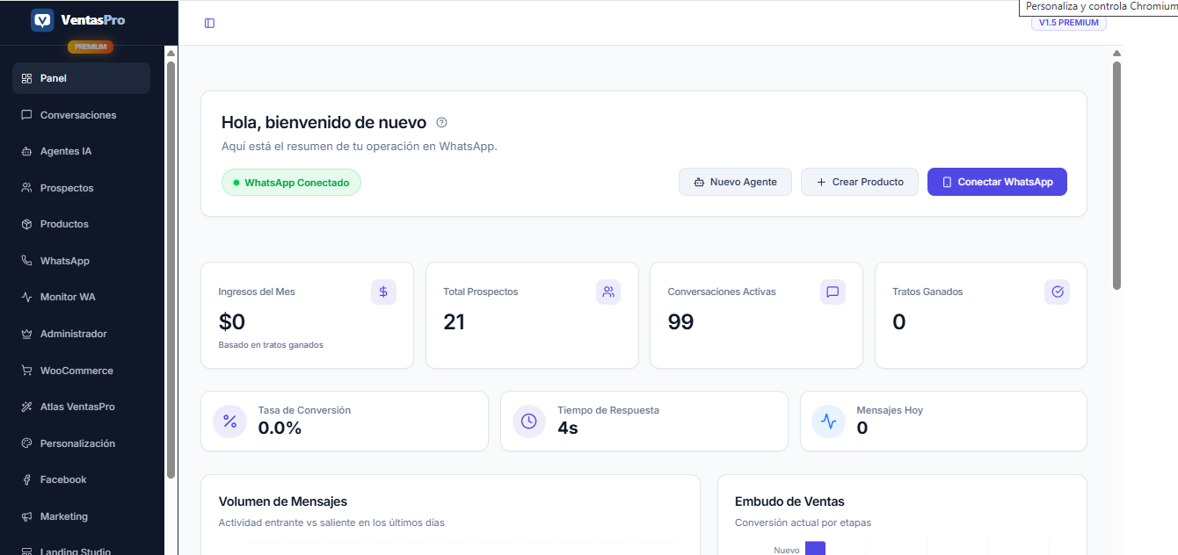
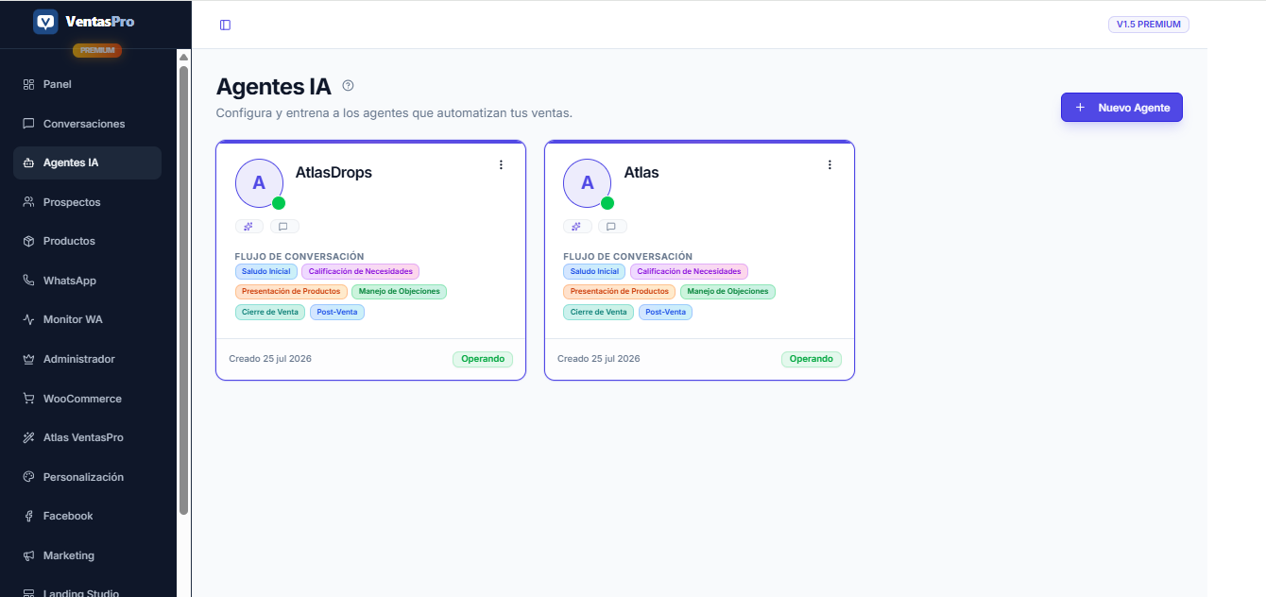
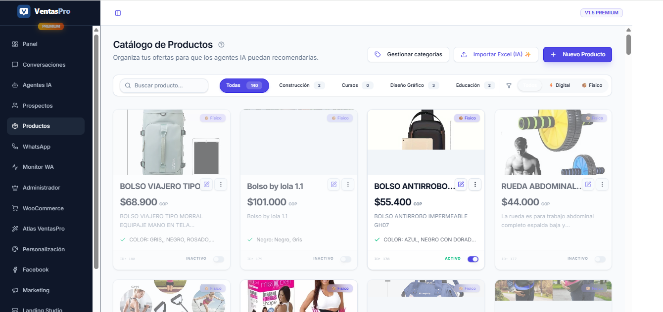
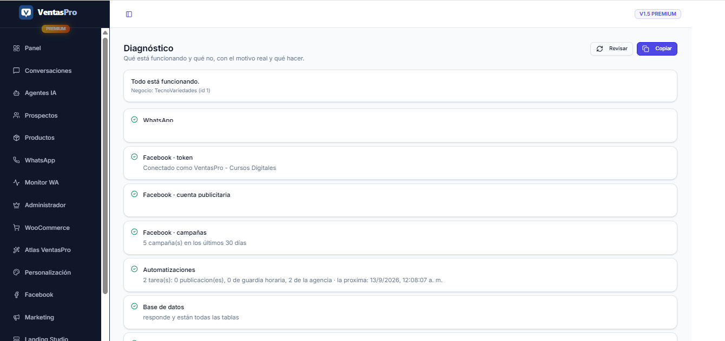
EL ECOSISTEMA, EN PANTALLA
Un solo panel. Todo lo que antes eran seis logins.
Panel · resumen de la operación
Agentes IA · uno por especialidad
Catálogo · físicos y digitales
Diagnóstico · qué funciona y qué no, con motivo
VentasPro · ventasproia.com
5
Notes:
Capturas reales de la plataforma en producción, 11 de septiembre de 2026. Datos de terceros ocultos.

Slide 6
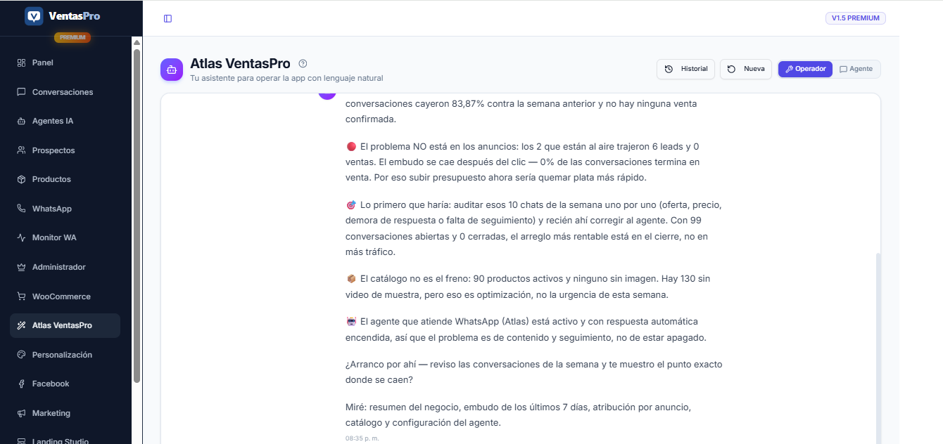
ATLAS · EL OPERADOR
Se administra hablando. Atlas hace en la app lo que le pedís, y no toca un peso sin tu confirmación.
Crea y edita productos, categorías, la tienda y el perfil del negocio
Crea agentes vendedores especializados y les enseña sin programar
Investiga el mercado y la Biblioteca de Anuncios de Meta
Prepara campañas, las sube a Meta en pausa y las activa cuando decís
Diagnostica el sistema y el embudo, y te dice qué hacer
Responde por texto o por voz; lee documentos que le subas
100 herramientas registradas. Toda acción que cambia algo pasa por “propuesta → tu sí → verificación”.
Pregunta real de hoy: “Revisá cómo va el negocio esta semana y decime qué harías primero”. Respuesta: “El problema NO está en los anuncios… el arreglo más rentable está en el cierre, no en más tráfico.” Y termina diciendo qué miró.
VentasPro · ventasproia.com
6
Notes:
La captura de la derecha es la respuesta real de Atlas del 11-09 al pedido de revisar el negocio. Notar que no propone gastar más: propone arreglar el cierre y dice qué datos consultó.

Slide 7
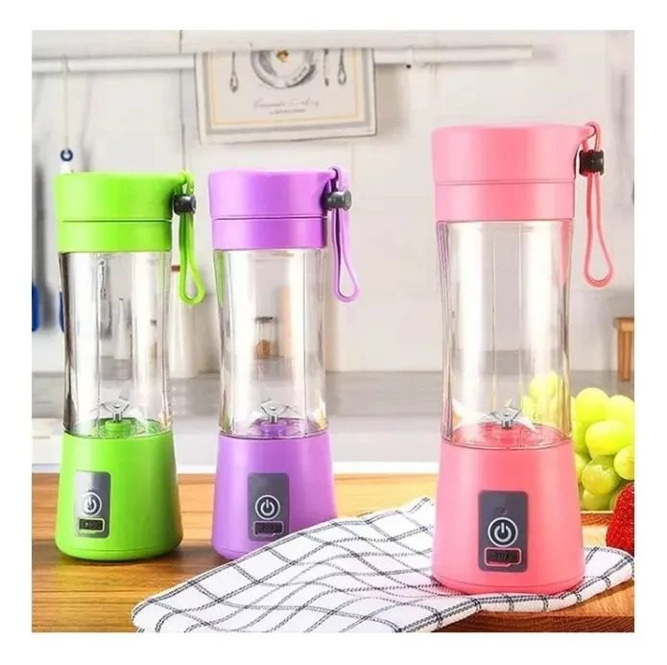
ATENCIÓN · EL VENDEDOR QUE NO DUERME
Contesta en 4 segundos, con los datos del negocio, y toma el pedido completo.
S
Sofía · TecnoVariedades
en línea
Entiende el mensaje con contexto, no con palabras clave
Un agente para digitales, otro para físicos: el sistema enruta solo
Pide los datos, verifica ciudad y departamento, muestra el resumen
Registra el pedido solo con un “sí” explícito
Recuerda al cliente y hace seguimiento a los que se enfriaron
Lee comprobantes, audios e imágenes; no afirma lo que no vio
Hola tienes Mini Licuadora
Claro que sí, tenemos la Mini Licuadora Portátil 🥤 Recargable por USB, para batidos y jugos donde estés.
💰 $48.000 con envío incluido a todo Colombia
🚚 Llega en 3 a 5 días hábiles
💵 Pagás contraentrega, cuando la recibís
si la quiero, como hago para pedirla
Para despacharla mandame estos datos: nombre y apellido, cédula, dirección completa, barrio, ciudad, departamento y un punto de referencia.
Juan Pérez Gómez, cc 1020304050, Calle 45 No 12-30 apto 302, barrio La Floresta, Medellín, Antioquia, frente a la panadería El Trigal
Conversación de prueba real de hoy; datos ficticios del cliente. Con el “sí”: pedido en WooCommerce → Dropi → transportadora.
Verificado ✅ Hay despacho a Medellín, Antioquia.
📦 Mini Licuadora × 1 · 💰 $48.000 (envío incluido) · 💵 Contraentrega · 🚚 3 a 5 días hábiles
¿Me confirmás con un sí para registrar el pedido?
VentasPro · ventasproia.com
7
Notes:
La conversación es real (probada hoy contra el bot en producción con datos ficticios). Lo importante: el precio, el plazo y la forma de pago los pone el servidor desde la ficha del negocio; el modelo solo redacta. Y el pedido no se crea hasta el sí explícito.

Slide 8
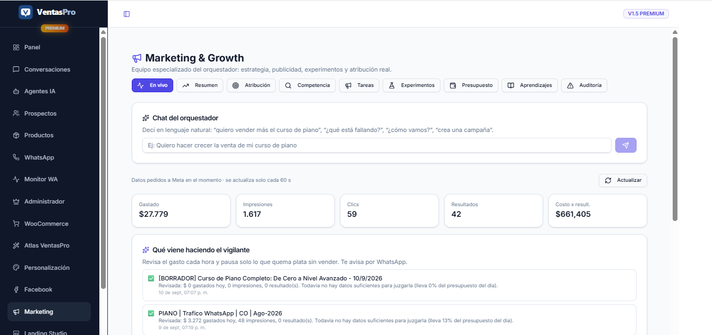
DIRECCIÓN DE MARKETING · 14 ESPECIALISTAS DE IA
Una agencia que mira los números todos los días y dice qué hacer. Sin honorarios y sin esperar el lunes.
Diagnóstico de hoy · texto real
🔴 El problema no está en los anuncios: está después del clic.
📉 Conversación → venta: 0 %. 7 leads, 9 conversaciones, 330 mensajes, ningún pago.
🎯 Piano y obediencia canina: 3 leads cada uno, 0 ventas.
Revisar el tiempo de respuesta del bot
se hace solo
Revisar oferta, precio y garantía
se hace solo
Marketing & Growth · el equipo, la pauta en vivo y el vigilante del gasto
Seguimiento a leads tibios
espera tu sí
Investigador de mercado · Estratega de oferta · Estratega de marketing · Audiencias · Copywriter · Director creativo · Gerente de presupuesto · Analista de performance · Optimización · Escalado · Experimentos · Diagnóstico · Memoria de aprendizajes · Meta Ads manager
Subir presupuesto
no: quema plata
Lo que ahorra plata se hace solo y se avisa. Lo que gasta plata espera tu “sí”.
VentasPro · ventasproia.com
8
Notes:
El diagnóstico de la derecha es texto real generado por el equipo de marketing el 11-09. La regla que lo gobierna es una sola: lo que gasta espera confirmación.

Slide 9
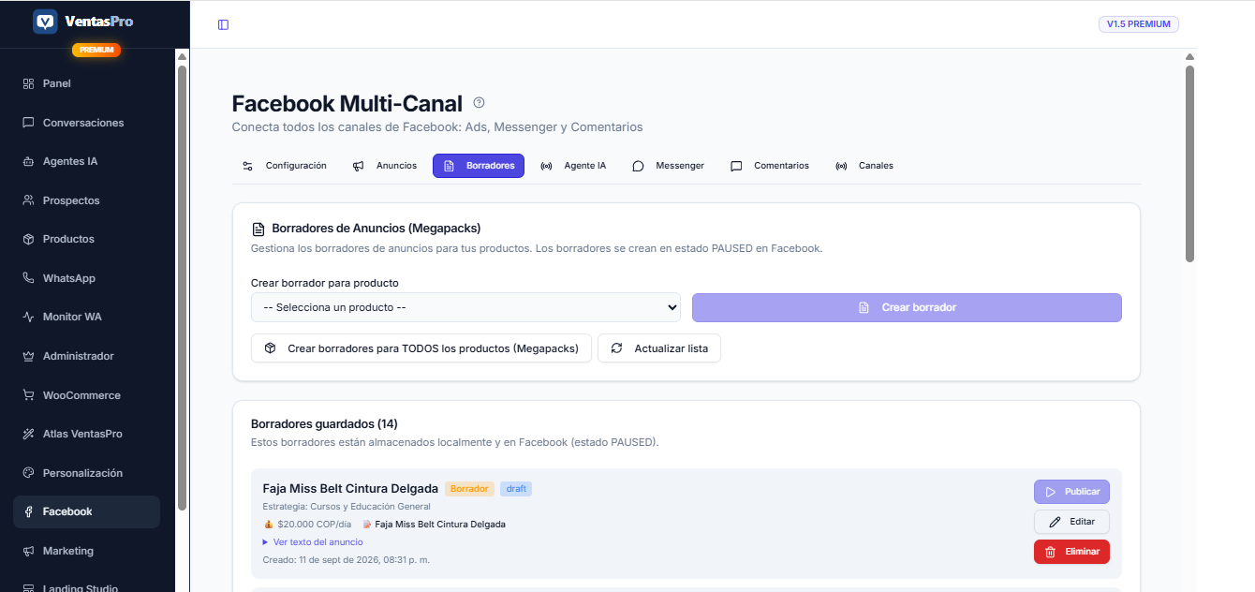
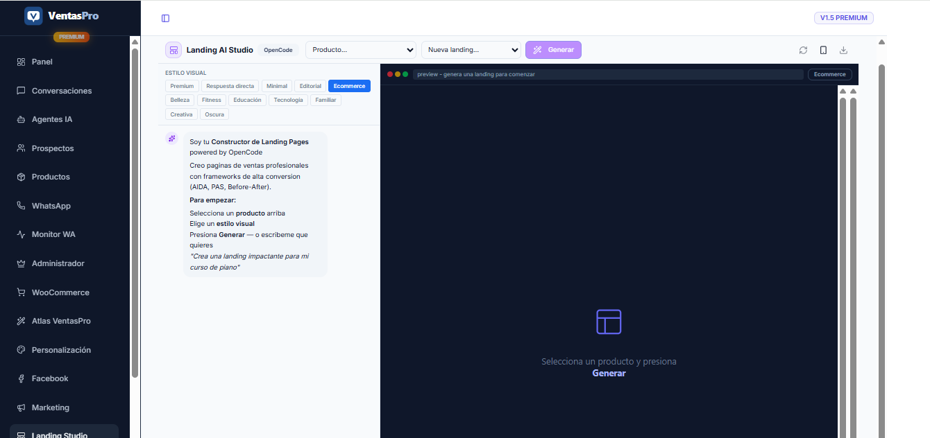
CAPTACIÓN · FACEBOOK, INSTAGRAM, LANDINGS
Del mercado al anuncio publicado, sin salir del chat.
1
Investiga
Biblioteca de Anuncios de Meta y web: qué está corriendo la competencia, con qué ángulo.
2
Redacta con reglas
Problema → deseo → solución → producto → acción. Prohibido inventar cupos, descuentos o testimonios: el validador lo rechaza.
Facebook · borradores de anuncios creados en Meta, en pausa
3
Sube en pausa
Campaña, conjunto y anuncio creados en tu cuenta de Meta, apagados. Se encienden con tu “sí”.
4
Landing por producto
Landing Studio genera la página de venta con la foto real del producto, 28 diseños, lista para pautar.
Instagram: permisos de publicación verificados. Facebook: 5 campañas creadas desde la plataforma en los últimos 30 días.
Landing Studio · página de venta por producto
VentasPro · ventasproia.com
9
Notes:
Todo el ciclo de pauta ocurre en la cuenta de Meta del negocio, no en la nuestra. Los anuncios nacen apagados.

Slide 10
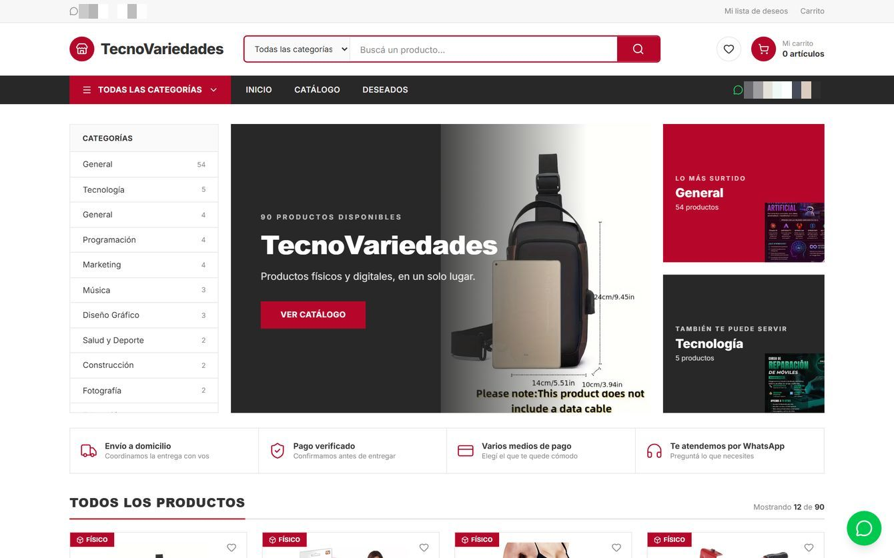
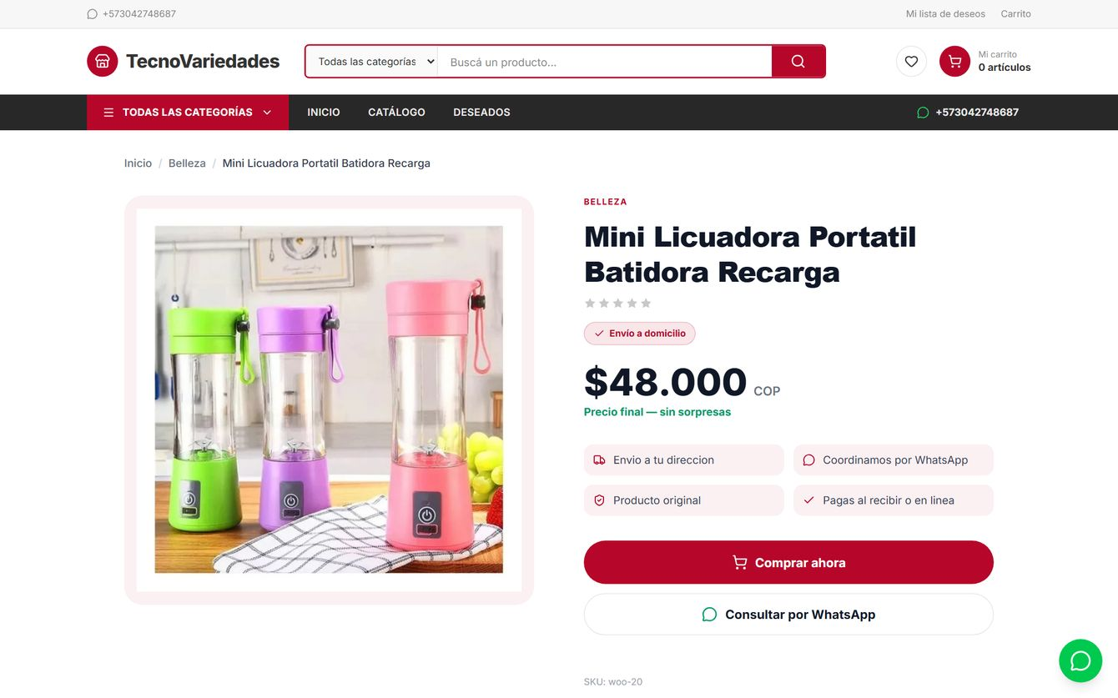
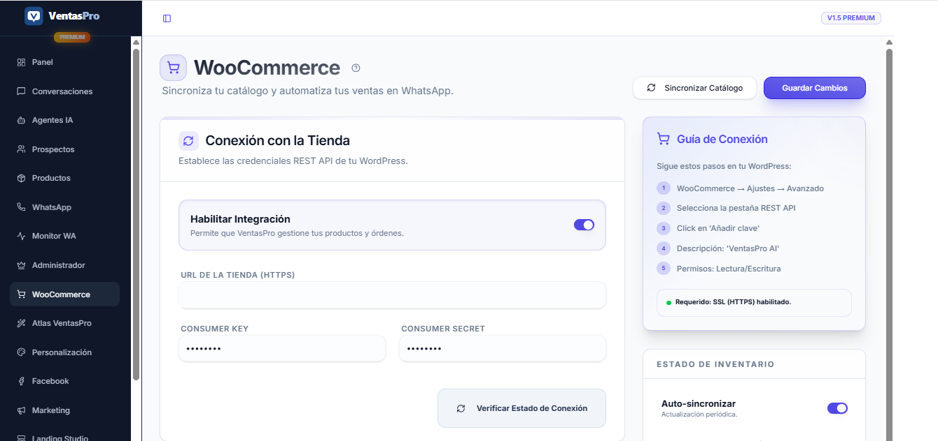
VENTA, COBRO Y OPERACIÓN
De “lo quiero” a la transportadora, sin que nadie copie datos a mano.
Tienda pública del negocio
Ficha de producto con pago y WhatsApp
WooCommerce · catálogo y pedidos sincronizados
Tienda y pagos
Comprobantes
WooCommerce → Dropi
Tienda pública por negocio con fichas y fotos. MercadoPago, PayPal y transferencias (Nequi, Daviplata) con links de pago que el vendedor manda por chat.
La imagen se lee (monto, fecha, banco, referencia) y el servidor la coteja con las cuentas reales y el precio. Al dueño le llega ✅ APROBAR · ❌ RECHAZAR por WhatsApp.
El catálogo se importa de WooCommerce; el pedido confirmado se crea allí con dirección y contraentrega, y Dropi lo despacha. El cliente recibe la guía por el mismo chat.
VentasPro · ventasproia.com
10
Notes:
Tres capturas reales: la tienda pública, la ficha con botón de pago y WhatsApp, y la pantalla de WooCommerce sincronizada. Debajo, lo que pasa entre una y otra.

Slide 11
PARA CUALQUIER NEGOCIO, SERVICIO O PRODUCTO
La pregunta no es “¿qué vendés?”. Es “¿qué pasa después del sí?”.
Modelo | Cómo cobra | Qué hace el sistema cuando el cliente acepta
Producto físico | Contraentrega o anticipo | Toma datos de envío, verifica, confirma, crea el pedido y lo despacha
Producto digital | Anticipo | Verifica el pago y entrega el acceso al instante
Servicio · cita | Seña o al atender | Toma nombre y franja; el negocio confirma la hora
Suscripción | Recurrente | Explica período y renovación; nunca “pago único”
Cotización · a medida | Sin precio cerrado | Levanta requisitos; nunca dice un precio
Captación | Fuera del chat | Califica y pasa el resumen a un asesor humano
Plazos, costo de envío, país y forma de agendar son de cada negocio, no del sistema. Cada negocio tiene su número, su catálogo, sus claves y sus condiciones.
VentasPro · ventasproia.com
11
Notes:
Seis modelos de negocio sobre el mismo motor. Lo que cambia entre uno y otro es exactamente qué hace el bot cuando el cliente dice que sí.

Slide 12
POR QUÉ SE PUEDE CONFIAR
Lo que no está configurado, no se afirma. Lo que gasta, espera un sí.
El servidor pone los hechos —precio, stock, plazos, cuentas— y la IA solo redacta. Una aduana revisa cada mensaje antes de enviarlo: si promete algo que no viaja, no sale. Cada fallo encontrado en una conversación real se convirtió en una prueba automática que corre en cada cambio.
2.515
340+
$0,0033
4 s
pruebas automáticas en la suite (2.348 corridas hoy en verde)
endpoints de API · 100 herramientas · 14 especialistas
costo de IA por mensaje (USD, factura real)
respuesta medida · 24/7
Cada negocio con su número de WhatsApp, su cuenta de Meta, sus claves y sus condiciones, aislados de los demás.
VentasPro · ventasproia.com
12
Notes:
Los cuatro números son medidos: la suite de tests corrida hoy, los endpoints contados en el código, la factura de DeepSeek y el tiempo de respuesta del panel.

Slide 13
EN UNA FRASE
No es una app que vende. Es el equipo completo — pauta, atención, cobro, logística y dirección — trabajando junto, de día y de noche.
1
Se conecta
2
Se carga
3
Atiende
el número de WhatsApp y la cuenta de Meta
el catálogo y las condiciones del negocio
el ecosistema vende; una persona decide solo lo que gasta plata
Piloto de 7 días
ventasproia.com
VentasPro · ventasproia.com
13
Notes:
Cierre y llamado a la acción: un piloto de 7 días con el catálogo real del negocio. Lo que se mide al final del piloto: respuestas atendidas, pedidos registrados, tiempo de respuesta.

